Slide 1


Wireshark
Туровец Владислав Юрьевич
Студент группы Б9121-09.03.03 ПИЭ

Slide 2


Что такое Wireshark?
Анализатор сетевого трафика с открытым исходным кодом
Позволяет перехватывать и просматривать данные в реальном времени
Поддерживает более 2000 сетевых протоколов
Кроссплатформенность: работает на Windows, macOS, Linux
Интуитивный интерфейс для удобной навигации по пакетам
Возможность
Расширяется с помощью скриптов и плагинов
Институт математики и компьютерных технологий
2

Slide 3
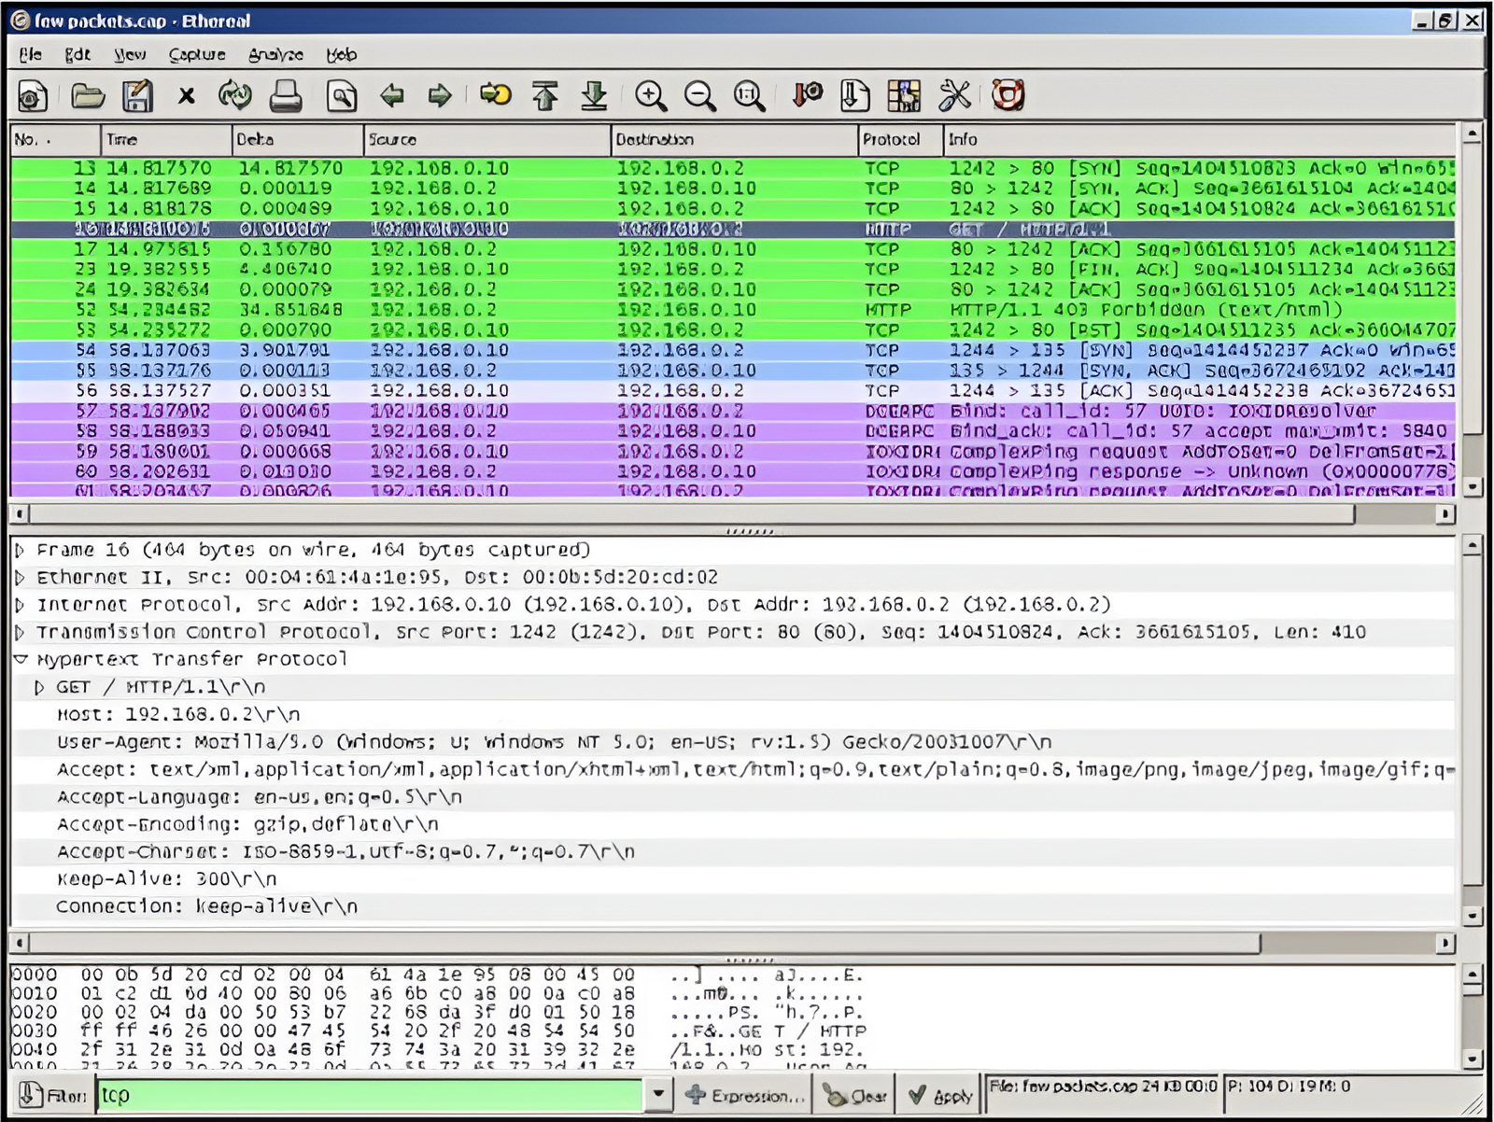

Немного истории
Автор
Изначальная версия
Создан в 1998 году Джеральдом Комбсом
Активное участие сообщества в развитии проекта
Переведен на множество языков, включая русский
Используется в образовательных программах и сертификациях
Изначально назывался Ethereal
Переименован в Wireshark в 2006 году из-за юридических причин
3

Slide 4
Ключевые возможности
Перехват трафика: в реальном времени или из сохраненных файлов
Глубокий анализ пакетов: подробный просмотр каждого слоя
Фильтрация пакетов: мощные фильтры для выделения нужных данных
Декодирование протоколов: поддержка множества протоколов
Экспорт данных: в различные форматы (CSV, XML, JSON)
Анализ VoIP и мультимедиа: специализированные функции
Расширяемость: поддержка плагинов и скриптов на Lua
Цветовое кодирование: настраиваемые правила для визуализации
Институт математики и компьютерных технологий
4

Slide 5
Wireshark в Kali Linux
Предустановлен и готов к использованию: не требует установки
Интеграция с другими инструментами: Nmap, Metasploit и др.
Регулярные обновления вместе с Kali Linux
TShark: консольная версия для работы из терминала
Оптимизирован для пентестинга: специальные настройки и скрипты
Безопасный режим: возможность запуска без прав супер пользователя
Институт математики и компьютерных технологий
5

Slide 6
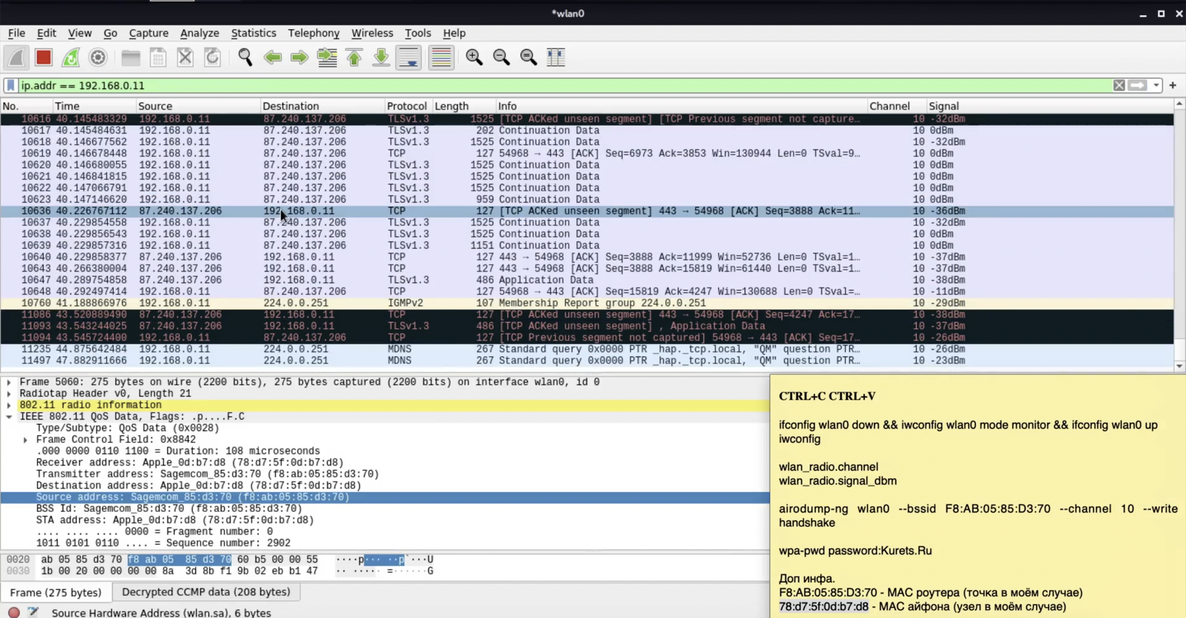
Сканирование по IP адресу
6

Slide 7
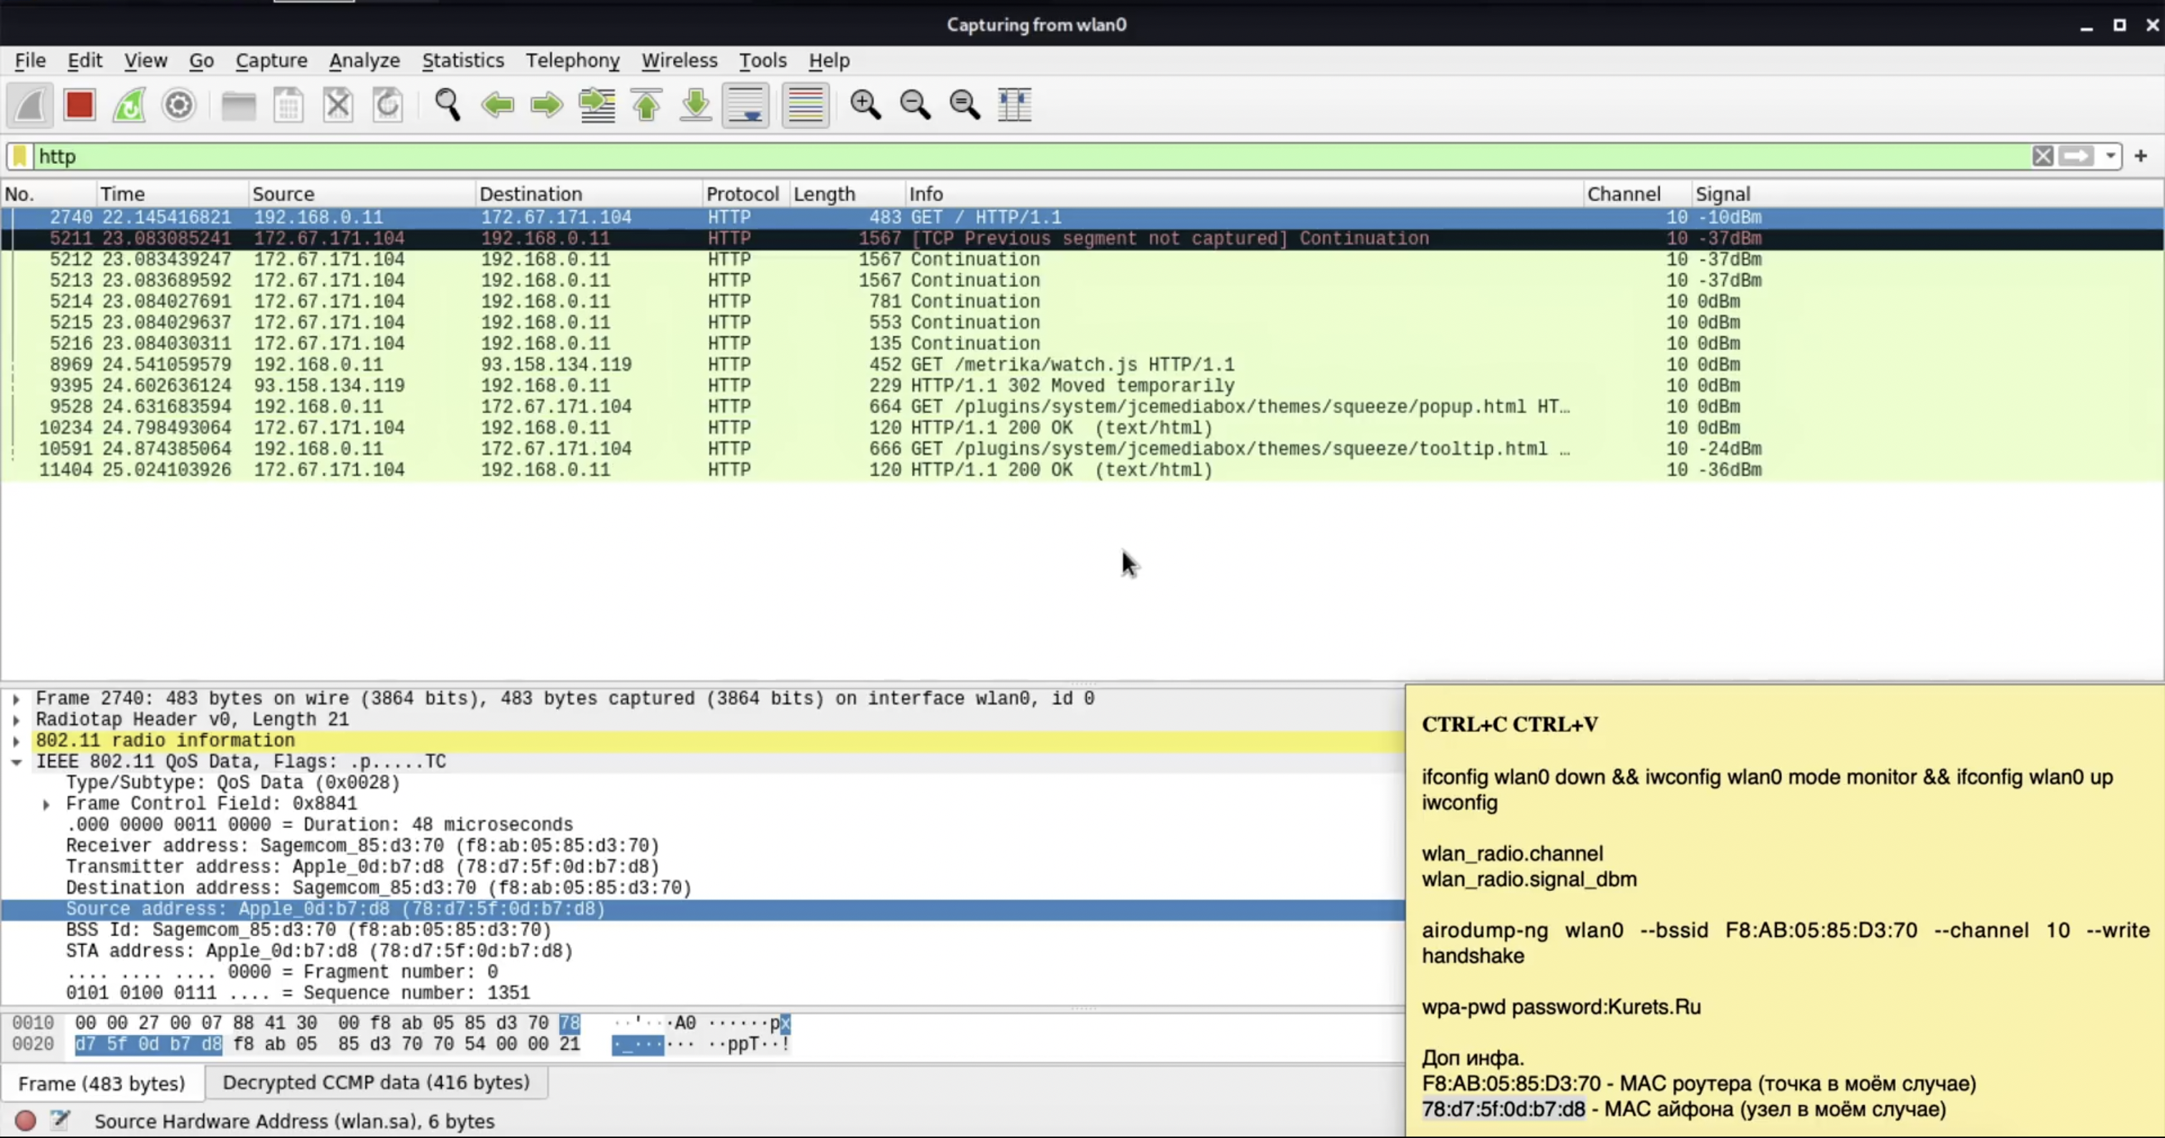
Сканирование http трафика
7

Slide 8
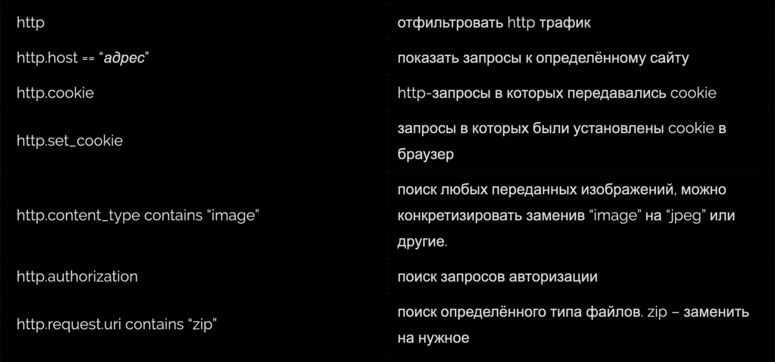
Примеры команды при сканировании http трафика
8

Slide 9
Практическое применение
Диагностика сети: поиск и устранение неполадок
Обнаружение атак: выявление подозрительного трафика
Обучение: изучение работы протоколов и сетевых технологий
Разработка ПО: анализ взаимодействия клиент-сервер
Оптимизация производительности: анализ задержек и потерь пакетов
Безопасность: проверка шифрования, сертификатов, аутентификации
Исследования: обратный инжиниринг и анализ неизвестных протоколов
Институт математики и компьютерных технологий
9

Slide 10

Заключение
Wireshark — мощный инструмент для анализа сетей
Бесплатный и открытый код: доступен каждому
Постоянное развитие: активное сообщество разработчиков
Идеален для Kali Linux: интеграция и готовность к работе
Рекомендуется для обучения: полезен как профессионалам, так и новичкам
Институт математики и компьютерных технологий
10

Slide 11

СПАСИБО ЗА ВНИМАНИЕ!

